Slide 1
Vibe Coding 3天营 · 不写一行代码
Notes:
P01 | 封面 | 源段:- | 时长:-

Slide 2
想一想
猜：从开口到能给别人看，要多久？
屏幕上一个网页，从我开口到能给别人看，要多久？30秒？3分钟？3小时？3天？
不用说出来——等会儿对着答案看。
Notes:
P02 | 悬念页 | 源段:- | 时长:-

Slide 3
锚点
“你没写一行代码”
——这一句，是三天所有事情的起点。
Notes:
P03 | 锚点页 | 源段:- | 时长:-

Slide 4
写下你最烦的一件小事，它就是你的干粮
【任务卡】
①打开手机便签。
②想一件工作里最烦、最重复的小事——不用大，越琐碎越好。
③写一个词就行：评语、海报、通知。
给你60秒。写好的不用举、不用发、不用告诉我——
这个词，是你今天下午的干粮。
教师→写通知 ｜ 宣传→编文案
Notes:
P04 | 任务卡 | 源段:- | 时长:-

Slide 5
悬念
你的一个词，凭什么能变成一个东西？
你写的那个词，凭什么能变成一个东西？
下一段，我不说，先给你们看两样东西——它们已经做好了。
下一段，先看两样东西
Notes:
P05 | 桥页 | 源段:- | 时长:-

Slide 6
炸场：先看两个做好的东西
06
这两个东西，是我提前做好的。
今天上午，你们先看我做的；今天下午，轮到你们做。
Notes:
P06 | 章节页 | 源段:- | 时长:-

Slide 7

成品①：一个能点能动的星空海报页
【结果证据页】
深蓝背景、银河横穿、右下角一行字。
它不是一张图片，是一个网页——能点、能动。
Notes:
P07 | 结果证据页 | 源段:- | 时长:-

Slide 8

成品②：一个能点能发的简历网页
【结果证据页】
能点、能滚、能发给别人。
点一下这个按钮，跳到我的项目；再点，我的联系方式。
Notes:
P08 | 结果证据页 | 源段:- | 时长:-

Slide 9
不是找人做的，不是花钱买的
【反差页】
不是找人做的，不是花钱买的——
是我，一个人，用了一个工具。
Notes:
P09 | 反差页 | 源段:- | 时长:-

Slide 10
悬念
它们怎么来的？答案先放一放
这两个东西是怎么来的？答案先放一放。
做法有多简单？等学完几个词，就会吓一跳。
不过在学词之前——先动手。
Notes:
P10 | 桥页 | 源段:- | 时长:-

Slide 11
锚点
“你也能做成这样：今天下午之前，手机里就有一个”
不是三个月以后，不是三天以后，
今天下午之前，你们手机里就能有一个。
Notes:
P11 | 锚点页 | 源段:- | 时长:-

Slide 12
三天的路：敢 → 能 → 信
12
第一步，敢——今天，先敢看、敢试；
第二步，能——明天，亲手做出一个东西；
第三步，信——后天，看懂它、一直用它。
Notes:
P12 | 章节页/模型页 | 源段:- | 时长:-

Slide 13
锚点
“今天上午，只走第一步：敢”
刚才那两样东西——你敢了没有？
接下来，动手。
你敢了没有？
Notes:
P13 | 锚点页 | 源段:- | 时长:-

Slide 14
动手：一句话做出来，再一步步改
14
看也看过了，接下来，你们要亲手玩一个东西。
Notes:
P14 | 章节页 | 源段:- | 时长:-

Slide 15
第一版：就一句话——帮我做一个贪吃蛇游戏
【演示指令卡】
我先来，我就打一句话：
“帮我做一个贪吃蛇游戏。”
回车。看，出来了。能玩吗？我点一下。
Notes:
P15 | 演示指令卡 | 源段:- | 时长:-

Slide 16

第一版有点普通：没分数，死了没提示
【结果诊断页】
好玩吗？说实话，有点普通——没分数，死了没提示。
但注意，我没有重来。
Notes:
P16 | 结果诊断页 | 源段:- | 时长:-

Slide 17
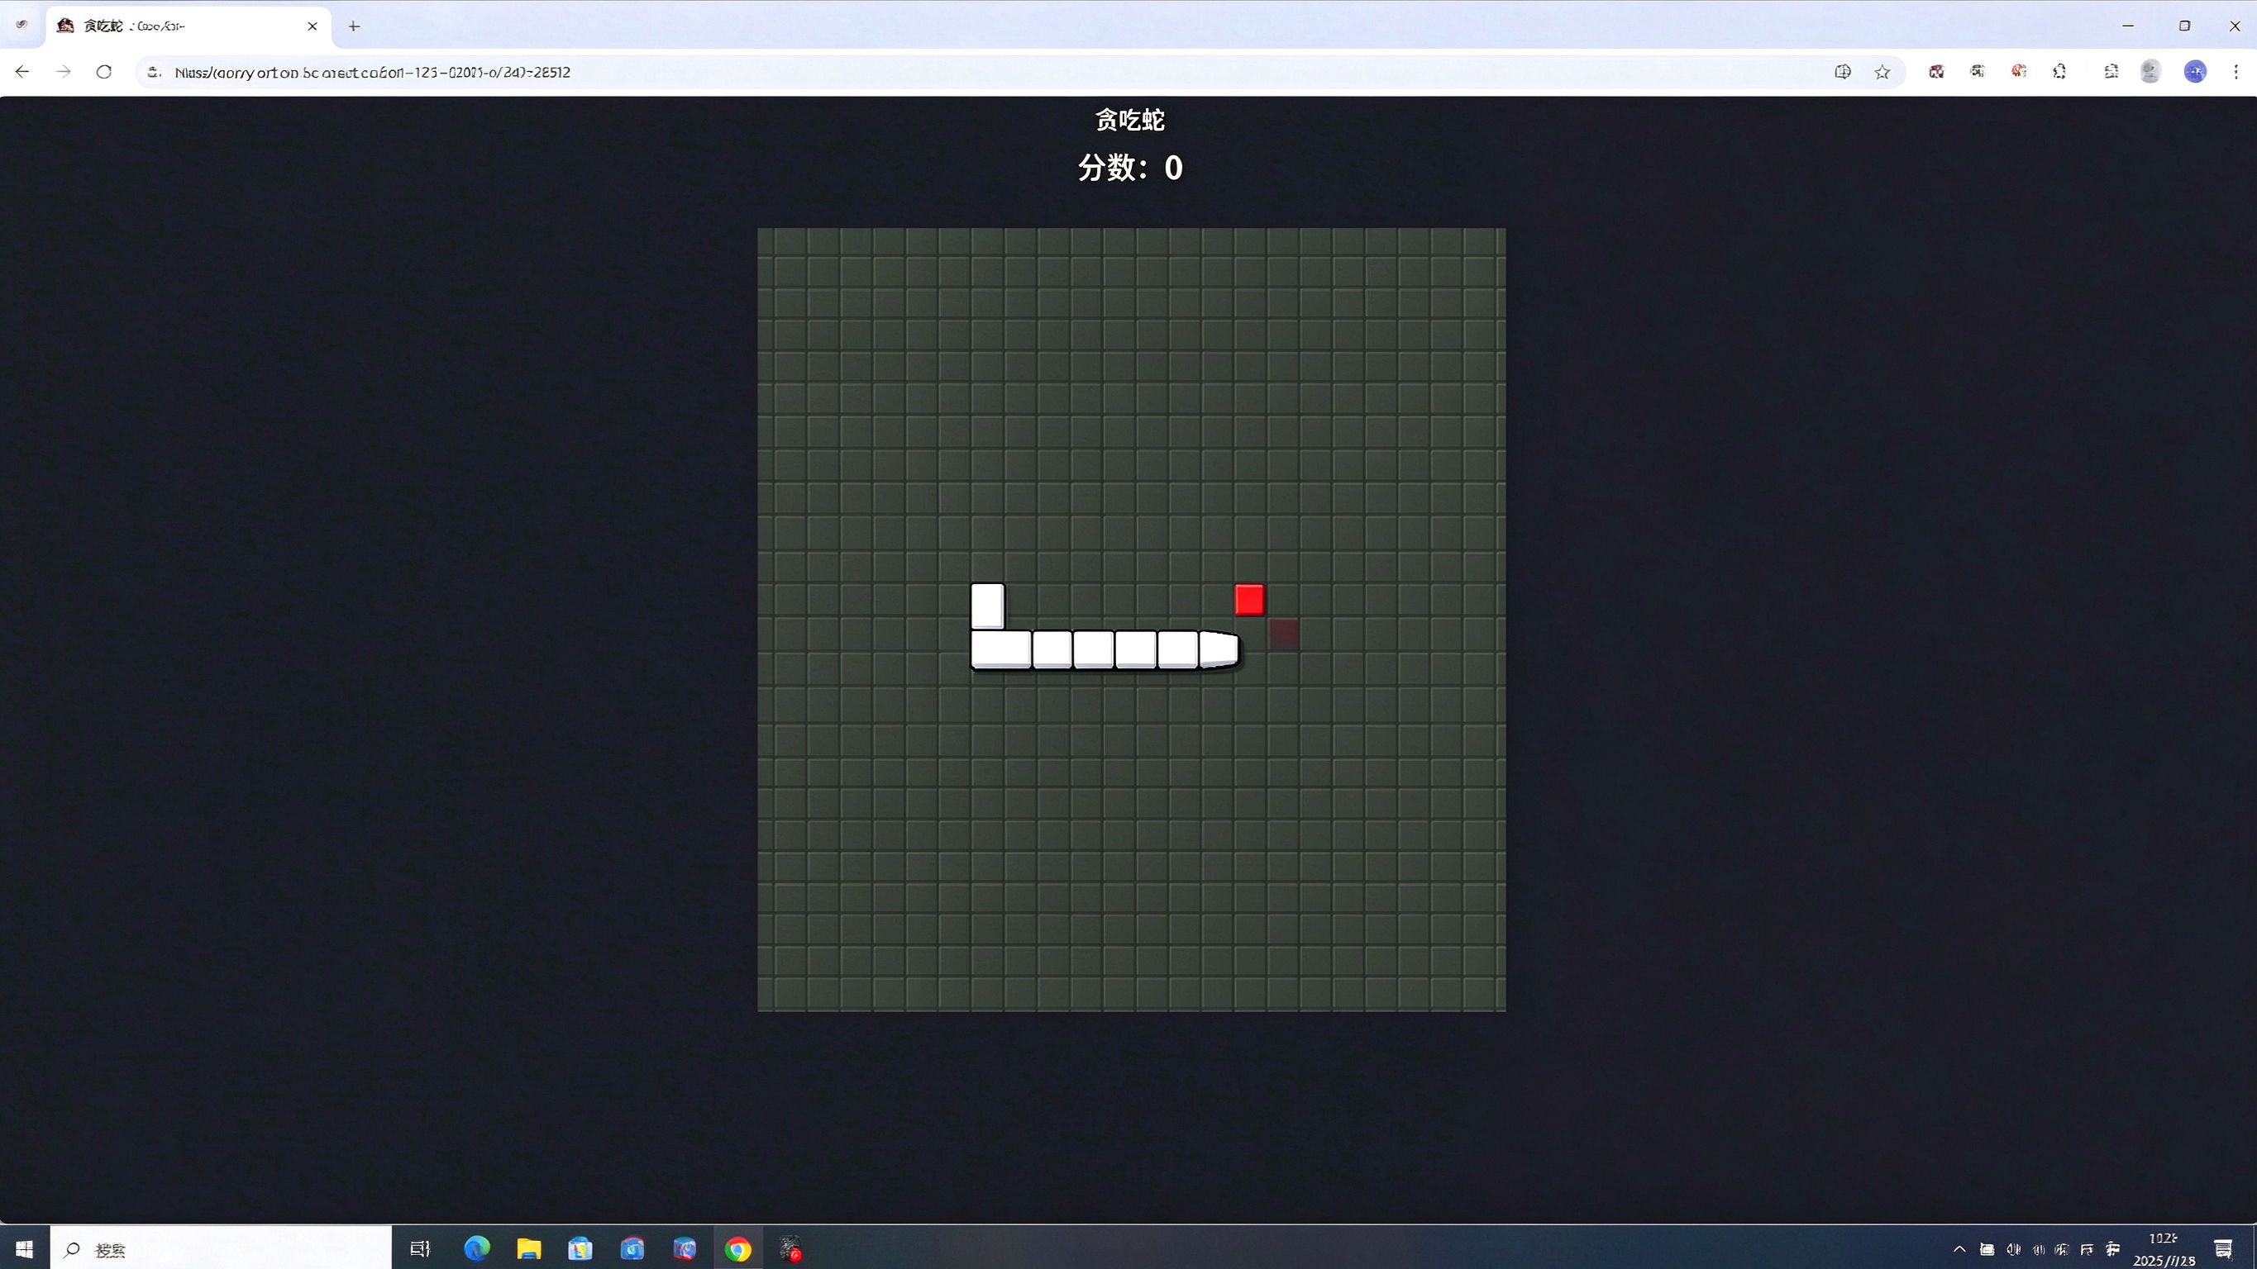
迭代①：不重写，接着加一句
【对比/迭代页】
我就在这句话后面，加一句：
“加上分数显示，死了显示得分。”
回车。看，分数有了，死了能看见得分。
这就是迭代：不是重写，是接着改。
Notes:
P17 | 对比/迭代页 | 源段:- | 时长:-

Slide 18
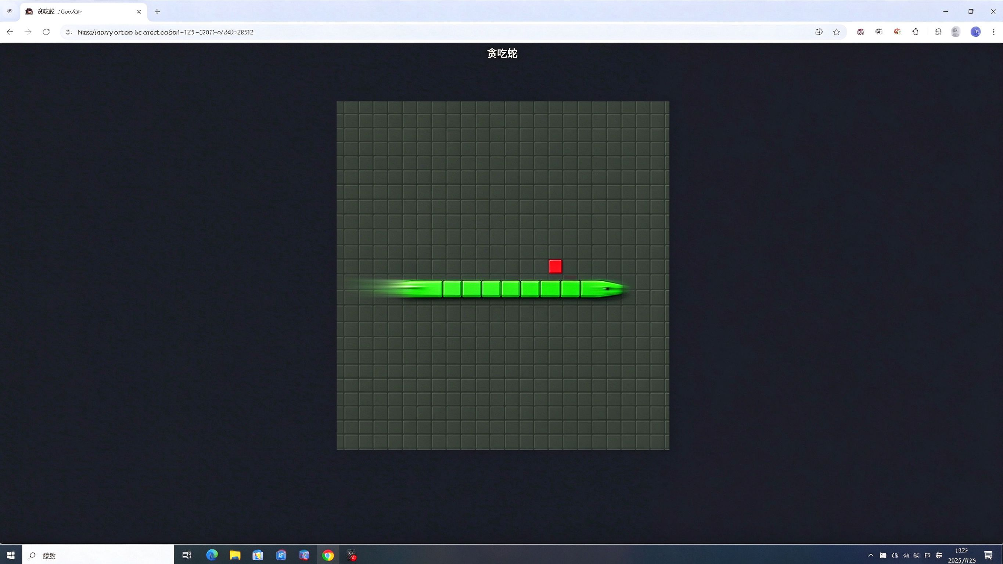
迭代②：继续说人话——蛇变绿、速度更快
【对比/迭代页】
还能再改：
“蛇做成绿色，速度再快一点。”
回车。看，它听我的话。我全程没碰代码——
一直在说人话：加分数、改绿色、快一点。
Notes:
P18 | 对比/迭代页 | 源段:- | 时长:-

Slide 19
记住
“提示词不是一次写对的，是越改越好的”
Notes:
P19 | 金句页 | 源段:- | 时长:-

Slide 20
轮到你了：加一个你自己的要求
【任务卡】
①打开手机豆包。
②把这句话复制过去：“帮我做一个贪吃蛇游戏。”回车。
③自己加一个要求——什么都可以：颜色、分数、速度、难度。
加完的，玩一下，看它变没变。
Notes:
P20 | 任务卡 | 源段:- | 时长:-

Slide 21
锚点
“你手机里，已经有一个你改过的贪吃蛇”
你刚才，指挥AI改了一个东西——这，就是迭代。
Notes:
P21 | 锚点页 | 源段:- | 时长:-

Slide 22
悬念
你刚才干的这件事，有一个名字
——下一段，拆给你看。
Notes:
P22 | 桥页 | 源段:- | 时长:-

Slide 23
你刚才干的那件事，叫“提示词”
【命名页】
就是你对AI说的那句话。
Notes:
P23 | 命名页 | 源段:- | 时长:-

Slide 24
一句话的公式：角色＋任务＋背景＋要求＋格式
【公式页】
那句话里，藏着一个公式：
角色＋任务＋背景＋要求＋格式。
Notes:
P24 | 公式页 | 源段:- | 时长:-

Slide 25
拿贪吃蛇套公式：任务一句话，要求越具体越准
【套用页】
“帮我做贪吃蛇”——任务；
“加上分数”“改成绿色”——要求。
要求越具体，它改得越准。
Notes:
P25 | 套用页 | 源段:- | 时长:-

Slide 26
不会问：帮我写个卖苹果的文案 → 万能广告
【案例对比页（左）】
不会问的人只说一句：“帮我写个卖苹果的文案。”
AI给的：“新鲜苹果上市，脆甜多汁，营养丰富，欢迎选购！”
像万能广告——谁都能用，谁都不想要。
Notes:
P26 | 案例对比页（左） | 源段:- | 时长:-

Slide 27
会问：角色+场景+价格+要求 → 直接能发
【案例对比页（右）】
“你是一名社区团购水果店老板，帮我写3条卖烟台红富士苹果的朋友圈。
卖给小区邻居，5斤29.9，今晚8点截单，明天到货。
要求：像邻居推荐，口语化，每条80字以内，结尾引导评论“要几斤”。”
AI给的：“邻居们，红富士到了！5斤29.9，今晚8点截单，明天到货。要几斤？”
——直接能发。差别不在AI变聪明了，是你把活派清楚了。
Notes:
P27 | 案例对比页（右） | 源段:- | 时长:-

Slide 28
请假也一样：加背景和要求，出来就能发
【案例对比页】
只写“帮我写请假条”——AI给你一篇公文。
加一句：“是给部门经理的微信，明天下午孩子打疫苗，
工作已交接给小李，100字以内，别用“望批准”。”
——出来的东西，直接能发。
同样一件事，差距就在你有没有把背景和要求说清楚。
Notes:
P28 | 案例对比页 | 源段:- | 时长:-

Slide 29
万能模板：存下来，以后照抄
【存屏页/任务卡】
你是一个【角色】。我要【任务】。
背景：【给谁看/什么场景】。
要求：【语气/字数/重点】。输出成【格式】。
信息不够先问我。
拍照 / 收藏，存下来
Notes:
P29 | 存屏页/任务卡 | 源段:- | 时长:-

Slide 30
记住
“提示词不是咒语，是派活说明书”
你说得越清楚，它干得越漂亮。
你可能还不信——一句话真能做出刚才那个网页？
Notes:
P30 | 金句页＋桥 | 源段:- | 时长:-

Slide 31
接下来这几个词：不是背的，是一条链
31
每一个，都是因为上一个环节做不到，才有了下一个。
跟着走一遍，你就全懂了。
Notes:
P31 | 章节页 | 源段:- | 时长:-

Slide 32
大模型：一个读过很多书、你说话它干活的实习生
【名词页①】
就是那个实习生，读过很多书，你说话，它干活。
刚才的贪吃蛇、那个网页，都是它干的。
但它有两个毛病，我们一个个治。
Notes:
P32 | 名词页① | 源段:- | 时长:-

Slide 33
Token：大模型数数的单位
【名词页②】
毛病一：它只认数字，不认字。你说“你好”，
它得先把“你好”翻译成数字，才算得动。
翻译出来的最小单位，叫Token——
你听过的“多少token”，就是数这个数。
记住：Token是大模型数数的单位。
Notes:
P33 | 名词页② | 源段:- | 时长:-

Slide 34
上下文：它的记忆是装的，全靠每次重新说一遍
【名词页③】
毛病二：它没有记忆，你问完一句，它转头就忘。
那为什么你跟它聊天，它能接上？
因为每次发消息，后台把你俩前面所有的话一起打包发过去——
这个包，就叫上下文。
所以它记性好，是装的——全靠你每次把话重新说一遍。
Notes:
P34 | 名词页③ | 源段:- | 时长:-

Slide 35
提示词：你发给它的那句话
【名词页④】
那怎么派活？你发给它的那句话——提示词。
贪吃蛇，你已经用过了。
Notes:
P35 | 名词页④ | 源段:- | 时长:-

Slide 36
我就打这一句话
【演示指令卡】
现在，正式揭晓。我就打这一句话：
“帮我做一个介绍我自己的网页，一页，
开头是我的名字和一句话介绍，
往下是三个我做过的事，最后是我的联系方式。”
回车。
Notes:
P36 | 演示指令卡 | 源段:- | 时长:-

Slide 37
出来了：能点、能滚、能发给别人——就一句话
【结果证据页】
就这一句话。刚才你们猜的那个数——
做这个要多久？答案在这：一句话的时间。30秒。
Notes:
P37 | 结果证据页 | 源段:- | 时长:-

Slide 38
越具体，越省事：那句话里藏着任务和要求
【拆解页】
注意那句话里有东西：
开头“帮我做网页”——任务；
中间“名字、一句话介绍、三个事、联系方式”——要求。
你说清楚，它就干得好。
金句：越具体，越省事
Notes:
P38 | 拆解页 | 源段:- | 时长:-

Slide 39
工具：让大模型的手伸到外面
【名词页⑤】
它还有个毛病：只会说，不会动手。
你问它“今天上海天气”，它答不上来——
它摸不到外面的世界。
所以有了工具：查天气、上网、读图片、读文件——
让大模型的手，伸到外面去。
Notes:
P39 | 名词页⑤ | 源段:- | 时长:-

Slide 40
智能体：你给任务，它自己拆步骤自己干
【名词页⑥】
麻烦：做一件大事要好几步。
查天气→下雨→找伞店→看路线，每一步都等你指挥？太累。
所以有了智能体：你给它一个任务，
它自己拆步骤、自己调工具、干完才交差。
Notes:
P40 | 名词页⑥ | 源段:- | 时长:-

Slide 41
Skill：把好用的说法存成技能包，下次一句话调用
【名词页⑦】
还有个麻烦：好用的说法，每次都要重新打一遍。
所以有了技能包Skill：把常用的话存成一份说明文档，
下次一句话就调用。
Notes:
P41 | 名词页⑦ | 源段:- | 时长:-

Slide 42
Vibe Coding：用大白话指挥电脑
【名词页⑧】
最后一个词：Vibe Coding——用大白话，指挥电脑。
你回头看：今天上午你干的每一件事，都是它。
贪吃蛇，网页。
Notes:
P42 | 名词页⑧ | 源段:- | 时长:-

Slide 43
不是八个词，是一条链
【链条总图】
大模型→Token→上下文→提示词→工具→智能体→技能包→Vibe Coding。
每个都是因为上一个做不到，才有了下一个。
今天不用背。
Notes:
P43 | 链条总图 | 源段:- | 时长:-

Slide 44
记住
“你不是在学编程，你是在学“指挥””
锚点：你说得出“因为大模型摸不到外面，所以有了工具”——
说出一条，就算过。
Notes:
P44 | 金句＋锚点页 | 源段:- | 时长:-

Slide 45
上午最后留个彩蛋：生图
45
还记得刚才那块，你们看到的那张星空海报页吗？
Notes:
P45 | 章节页 | 源段:- | 时长:-

Slide 46
想一想
它的做法跟网页一模一样：我描述，它出图
我描述，它出图。
Notes:
P46 | 回扣页 | 源段:- | 时长:-

Slide 47
一句话：一张星空海报，深蓝背景，银河横穿
【演示指令卡】
就一句话：
“一张星空海报，深蓝背景，银河横穿，
右下角一行小字：今晚八点，操场见。”
回车。
Notes:
P47 | 演示指令卡 | 源段:- | 时长:-

Slide 48
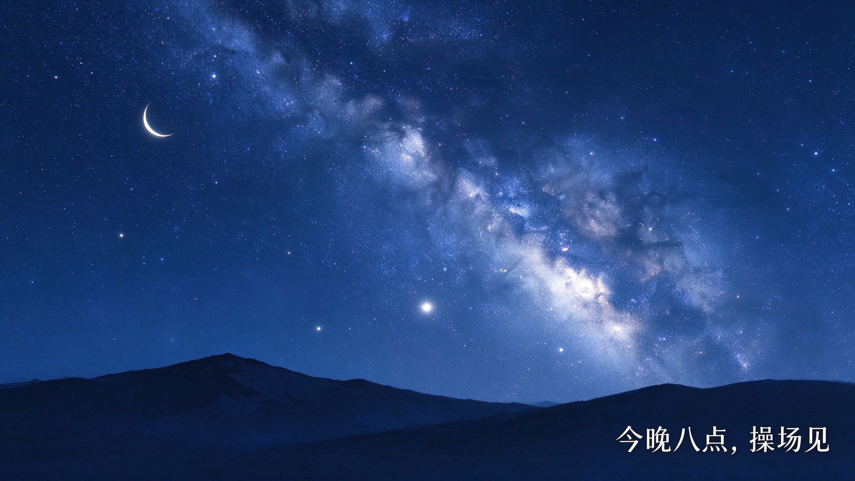
出来了——这就是刚才那张海报的做法
【结果证据页/回扣页】
你说“怎么来的”——就这么来的。
Notes:
P48 | 结果证据页/回扣页 | 源段:- | 时长:-

Slide 49
生图模型：把一句话变成一张图
【名词页】
这个工具叫生图模型——文生图，
就是“把一句话变成一张图”。
套路你已经会了：说清楚→生成→不满意接着改。
跟贪吃蛇一模一样。
Notes:
P49 | 名词页 | 源段:- | 时长:-

Slide 50
不满意接着改：星星少一点、字大一点
【迭代页】
觉得星星太多？加一句“星星少一点”。
觉得字太小？加一句“字大一点”。
Notes:
P50 | 迭代页 | 源段:- | 时长:-

Slide 51
行动
“明天下午，做一张你自己的海报”
就用你便签里那个词。
生图跟做网页，是一个套路。
Notes:
P51 | 锚点＋行动页 | 源段:- | 时长:-

Slide 52
上午到这里，下午两点：做你自己的简历
下午两点，咱们做你自己的简历
Notes:
P52 | 封底 | 源段:- | 时长:-

